Slide 1
Компоненты основных серологических реакций. Приготовление, хранение и работа с компонентами реакций.

Slide 2
В основе иммунологических методов лежат серологические реакции, для постановки которых используют сыворотку (serum), содержащую антитела (основаны на взаимодействии антигенов и антител) и клеточные реакции, базирующиеся на взаимодействии антигенов (аллергенов) с Т-клетками.
Процесс взаимодействия антигена и антитела в серологических реакциях протекает в две фазы:
1) специфическая - фаза взаимодействия, в которой происходит комплементарное соединение активных центров антител (паратопов) и эпитопов антигена. Обычно эта фаза длится несколько секунд или минут;
2) неспецифическая - фаза проявления, характеризуется внешними признаками образования иммунных комплексов. Эта фаза может развиваться от нескольких минут до нескольких часов.
Оптимальное специфическое взаимодействие антител с антигеном происходит в изотоническом растворе с рН, близким к нейтральному.

Slide 3
Реакция антиген-антител в системе in vitro может сопровождаться возникновением нескольких феноменов - агглютинации, преципитации, лизиса. Внешние проявления реакции зависят от физико-химических свойств антигена (размер частиц, физическое состояние), класса и вида антител (полные и неполные), а также условий опыта (консистенция среды, концентрация солей, рН, температура).
Поливалентность антигенов и антител обеспечивает возникновение видимых невооруженным глазом агрегатов. Это происходит в соответствии с теорией образования сетей, согласно которой к образовавшемуся комплексу антиген-антитело последовательно присоединяются другие молекулы антител и антигена. В результате формируются сетевые структуры, которые превращаются в агрегаты, выпадающие в осадок. Характер и выраженность реакции зависят от количественного соотношения антигенов и антител. Наиболее интенсивно реакции проявляются в том случае, если реагенты находятся в эквивалентном соотношении.

Slide 4
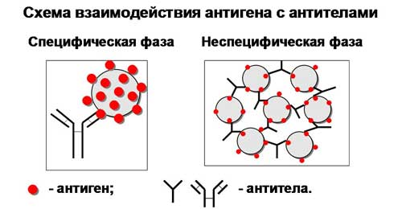

Slide 5
Необходимое условие образование решетки (сетей) - наличие более трех антигенных детерминант на каждую молекулу антигена и по два активных центра на каждую молекулу антитела. Молекулы антигена являются узлами решетки, а молекулы антител - связующими звеньями. Область оптимальных соотношений (зона эквивалентности) концентраций антигена и антител, когда в надосадочной жидкости после образования осадка не обнаруживаются ни свободные антигены, ни свободные антитела.

Slide 6
Агрегаты, способные выпадать в осадок, образуются при соединении антигенов с полными антителами. Неполные антитела (моновалентные) не вызывают образования сетевых структур и крупных агрегатов. Для выявления таких антител используют специальные методы, основанные на использовании антиглобулинов (см. реакцию Кумбса).
Серологические реакции, благодаря высокой специфичности и чувствительности, применяют для выявления и количественного определения антигенов и антител. Количество иммунореагентов в реакциях выражают титром - максимальным разведением сыворотки или антигена, при котором еще наблюдается реакция.

Slide 7
Серологические реакции в микробиологических и иммунологических лабораториях используют в двух целях:
1) для сероидентификации микроорганизмов, токсинов, антигена вообще с помощью известного антитела (иммунной диагностической сыворотки);
2) для серодиагностики - определения природы антитела в сыворотке крови больного при бактериальных, вирусных, реже других инфекционных заболеваниях с помощью известного антигена (диагностикума).

Slide 8
Для определения родовой, видовой и типовой принадлежности антигена необходимы заведомо известные иммунные диагностические сыворотки. Их получают путем многократного введения животным (чаще кроликам) в нарастающих дозах убитых или живых микроорганизмов, продуктов их распада, обезвреженных или нативных токсинов. После определенного цикла иммунизации животных делают массивное кровопускание или тотальное обескровливание животного. Кровь, собранную в стерильную посуду, сначала помещают в термостат при температуре 37°С на 4 - 6 ч для ускорения свертывания, затем - в ледник на сутки. Полученную прозрачную сыворотку отсасывают в стерильную посуду, добавляют консерванты, определяют титр антител, проверяют на стерильность и разливают в ампулы.

Slide 9
Все иммуномикробиологические методы можно разделить на 3 группы:
1) основанные на прямом взаимодействии антигена с антителом (феномены агглютинации, преципитации, гемагглютинации, иммобилизации и др.);
2) основанные на опосредованном взаимодействии антигена с антителом (реакции непрямой гемагглютинации, коагглютинации, латекс-агглютинации, угольной аггломерации, бентонит-агглютинации, связывания комплемента и др.);
3) с использованием меченых антител или антигенов (метод флюоресцирующих антител, иммуноферментный и радиоиммунный анализы и другие методы).

Slide 10
РЕАКЦИИ АГГЛЮТИНАЦИИ
В этих реакциях принимают участие антигены в виде частиц (микробные клетки, эритроциты и другие корпускулярные антигены), которые склеиваются антителами и выпадают в осадок.
Для постановки реакции агглютинации (РА) необходимы три компонента: 1) антиген (агглютиноген); 2) антитело (агглютинин) и 3) электролит (изотонический раствор натрия хлорида).
Ориентировочная реакция агглютинации (РА)
Ориентировочная, или пластинчатая, РА ставится на предметном стекле при комнатной температуре. Для этого пастеровской пипеткой на стекло наносят раздельно каплю сыворотки в разведении 1:10 - 1:20 и контрольную каплю изотонического раствора натрия хлорида. В ту и другую бактериологической петлей вносят колонии или суточную культуру бактерий (каплю диагностикума) и тщательно перемешивают их. Реакции учитывают через несколько минут визуально, иногда с помощью лупы (х5). При положительной РА в капле с сывороткой отмечают появление крупных и мелких хлопьев, при отрицательной - сыворотка остается равномерно мутной.

Slide 11
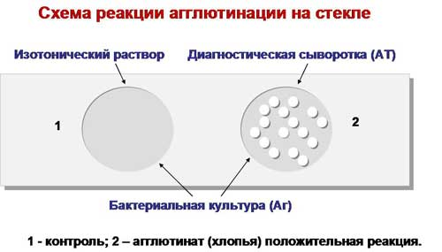

Slide 12
Реакция непрямой (пассивной) гемагглютинации (РНГА, РПГА)
Реакция ставится: 1) для обнаружения полисахаридов, белков, экстрактов бактерий и других высокодисперстных веществ, риккетсий и вирусов, комплексы которых с агглютининами в обычных РА увидеть не удается, или 2) для выявления антител в сыворотках больных к этим высокодисперстным веществам и мельчайшим микроорганизмам.
Под непрямой, или пассивной, агглютинацией понимают реакцию, в которой антитела взаимодействуют с антигенами, предварительно адсорбированными на инертных частицах (латекс, целлюлоза, полистерол, оксид бария и др. или эритроциты барана, I(0)-группы крови человека).

Slide 13
В реакции пассивной гемагглютинации (РПГА) в качестве носителя используют эритроциты. Нагруженные антигеном эритроциты склеиваются в присутствии специфических антител к данному антигену и выпадают в осадок. Сенсибилизированные антигеном эритроциты используют в РПГА как эритроцитарный диагностикум для обнаружения антител (серодиагностика). Если нагрузить эритроциты антителами (эритроцитарный антительный диагностикум), то можно применять для выявления антигенов.

Slide 14
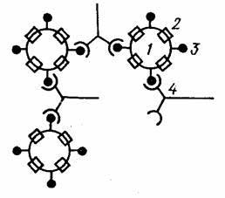
Схема РПГА: эритроциты (1), нагруженные антигеном (3), связываются специфическими антителами (4).

Slide 15
РЕАКЦИИ ПРЕЦИПИТАЦИИ
Реакции преципитации (РП) основаны на фенoмене образования видимого осадка (преципитата) или общего помутнения среды после взаимодействия растворимых либо находящихся в коллоидном дисперсном состоянии АГ с АТ. РП ставят в специальных узких пробирках. В качестве реагентов используют гипериммунные преципитирующие сыворотки с высокими титрами АТ к гомологичным АГ. РП позволяет быстро (в течение нескольких секунд) выявлять незначительные количества АГ (можно выявить антиген в таких малых количествах, которые не обнаруживаются химическим путем). Они очень чувствительны, и их применяют для тонкого иммунохимического анализа, выявляющего отдельные компоненты в смеси антигена.

Slide 16
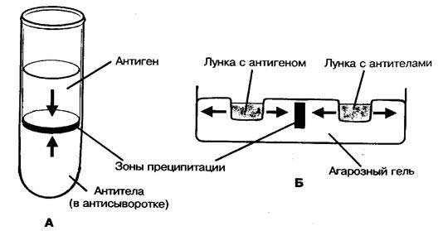
Схемы реакций преципитации в пробирке (А) и агаре (Б).

Slide 17
Реакция кольцепреципитации Асколи
Постановка. В узкую пробирку диаметром 0,5 см с неразведенной преципитирующей сывороткой в количестве 0,3-0,5 мл, держа ее в наклонном положении, пастеровской пипеткой медленно по стенке наслаивается такой же объем антигена. Пробирку осторожно, чтобы не смешать жидкости, ставят вертикально. При правильном наслоении преципитиногена на сыворотку четко обозначается граница между двумя слоями жидкости. Постановка реакции обязательно сопровождается контролями сыворотки и антигена.
Учет. Результаты реакции учитывают в зависимости от вида антигена и антител через 5-10 мин, 1-2 ч или через 20-24 ч. В случае положительной реакции в пробирке на границе между сывороткой и исследуемым экстрактом появляется преципитат в виде кольца белого цвета.

Slide 18
РЕАКЦИЯ СВЯЗЫВАНИЯ КОМПЛЕМЕНТА (РСК)
РСК широко используют для лабораторной диагностики венерических болезней, риккетсиозов, вирусных инфекций. Реакция протекает в две фазы. Первая фаза - взаимодействие антигена и антител при обязательном участии комплемента. Вторая - выявление результатов реакции при помощи индикаторной гемолитической системы (эритроциты барана и гемолитическая сыворотка). Разрушение эритроцитов гемолитической сывороткой происходит только в случае присоединения комплемента к гемолитической системе. Если же комплемент адсорбировался ранее на комплексе антиген-антитело, то гемолиз эритроцитов не наступает.

Slide 19
При наличии в исследуемой сыворотке антител, комплементарных антигенов, образующийся комплекс антиген-антитело связывает (адсорбирует) на себе комплемент. При добавлении гемолитической системы гемолиза не происходит (задержка гемолиза), т.к. весь комплемент израсходован на специфическую связь комплекса антиген-антитело, а эритроциты остались неизменными.

Slide 20
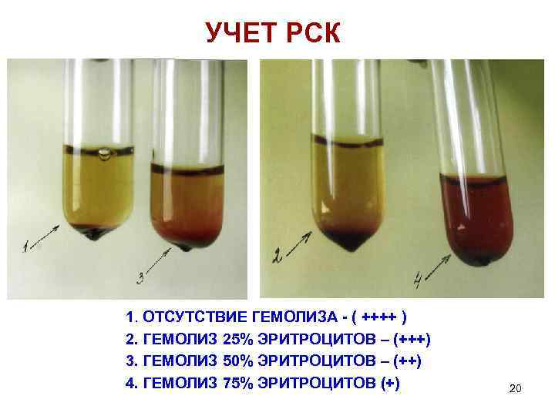
При отсутствии в сыворотке антител, комплементарных антигену, специфический комплекс антиген-антитело не образуется и комплемент остается не связанным. Поэтому при добавлении гемолитической системы комплемент присоединяется к ней. Результатом реакции в данном случае будет гемолиз эритроцитов - в пробирках образуется так называемая «лаковая» кровь.

Slide 21
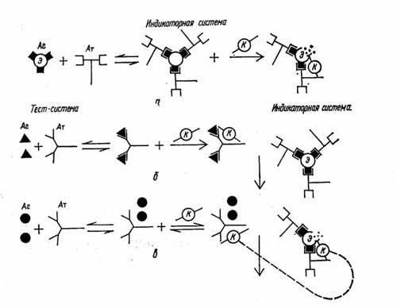
Схема РСК: а - индикаторная система (эритроциты барана и антитела к ним) в присутствии комплемента определяется в виде гемолиза; б - с сывороткой больного диагностикум (Аг) образует иммунные комплексы и активирует комплемент, результат - задержка гемолиза; в - в сыворотке здорового человека антител нет, комплемент активируется индикаторной системой, результат - гемолиз.

Slide 22
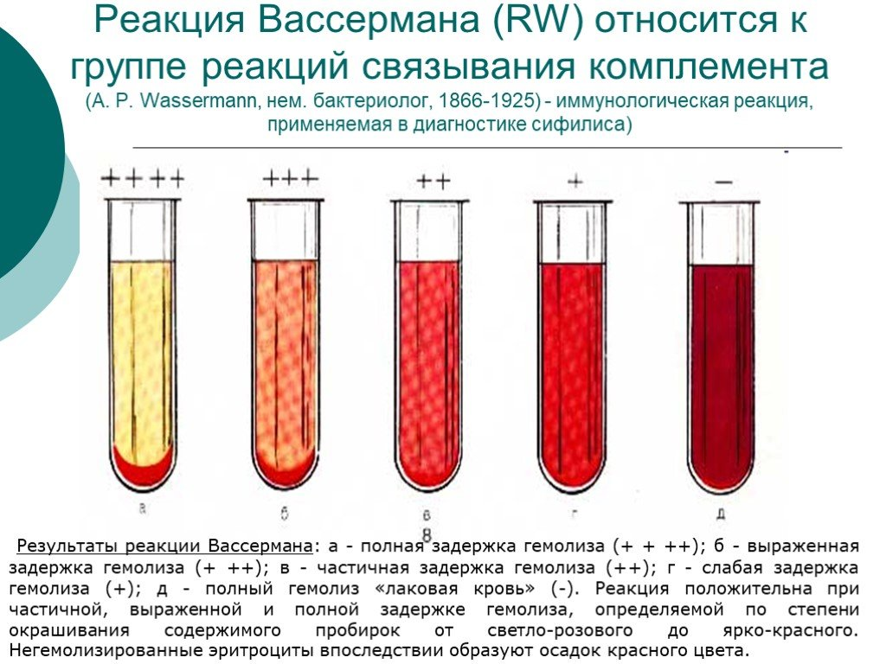

Slide 23
РЕАКЦИИ С ПРИМЕНЕНИЕМ МЕЧЕННЫХ АТ И АГ
Реакции с использованием меченных антител и антигенов составляют основу методов экспресс-диагностики инфекционных заболеваний, так как выявляют минимальное содержание Аг и АТ в исследуемых образцах. В качестве меток могут быть использованы различные ферменты, красители флюорохромы и изотопы.
Реакция иммунофлюоресценции (РИФ)
Данный метод является экспрессным и высокочувствительным. Существуют две его разновидности.
При прямом методе к исследуемой взвеси микробов, фиксированной на стекле, добавляют сыворотку, меченную флуорохромом. Образующийся комплекс антиген-антитело при освещении ультрафиолетовыми (сине-фиолетовыми) лучами дает ярко-зеленое свечение.

Slide 24
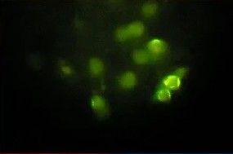
При непрямом РИФ используют обычные диагностические сыворотки против какого-либо вида микробов. Добавление этой сыворотки к испытуемой взвеси микробов вызывает образование комплекса антиген-антитело. Этот комплекс выявляется с помощью универсальной флюоресцирующей сыворотки, содержащей антитела к гаммаглобулиновой фракции крови того вида животного, от которого была получена диагностическая сыворотка.
Светящийся комплекс выявляют при люминесцентной микроскопии.

Slide 25
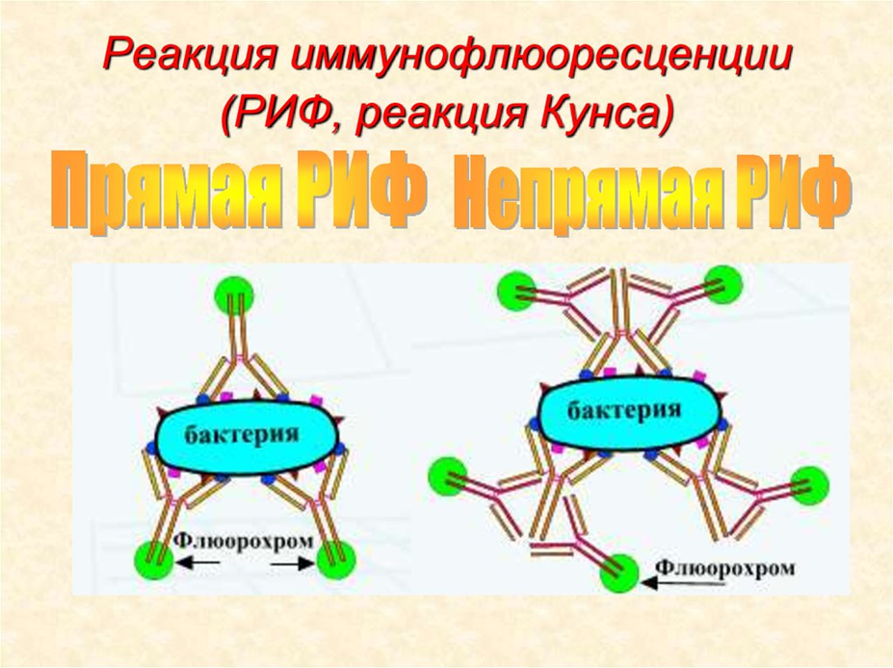

Slide 26
Иммуноферментный анализ (ИФА)
В основе иммуноферментного анализа лежит известная иммунная реакция антигена и антитела. Один из этих реагентов является определяемым веществом, а другой - узнающим, обладающим известной стандартной специфичностью (избирательностью) по отношению к определяемому веществу.
Для выявления образовавшихся иммунных комплексов (антиген-антитело) используется фермент, которым предварительно метится узнающий компонент (антиген или антитело). Сам фермент, естественно, не виден, поэтому визуализация присутствия вещества, определяемого методом ИФА, достигается применением посредника - хромогена. Это особое химическое соединение, которое хорошо растворимо в воде, и раствор которого бесцветен. Превращение бесцветного хромогена в цветное вещество хромофор происходит под действием фермента, для которого хромоген является субстратом.

Slide 27
